Slide 1
Deploy to Heroku & GitHub

Slide 2
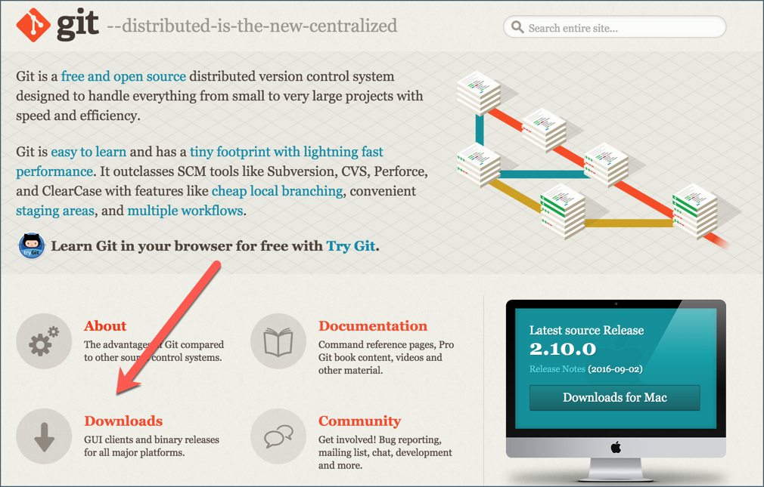
安裝Git https://git-scm.com/
一直下一步即可

Slide 3
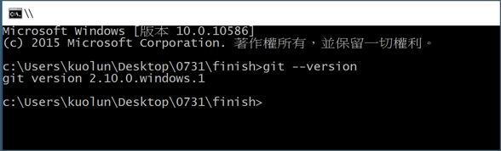
check Git 是否有裝好 git --version

Slide 4
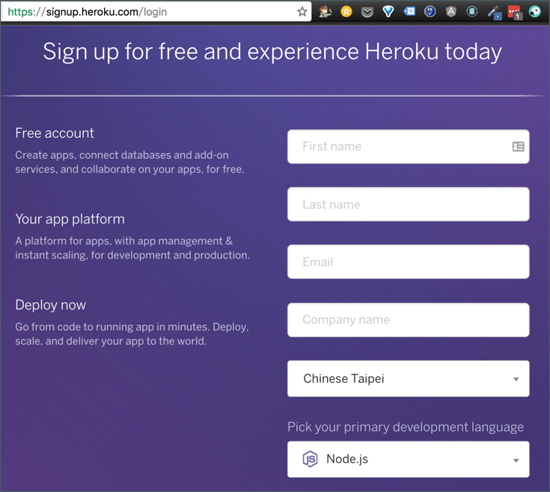
註冊Heroku https://www.heroku.com/
選Node.js
收信驗證

Slide 5
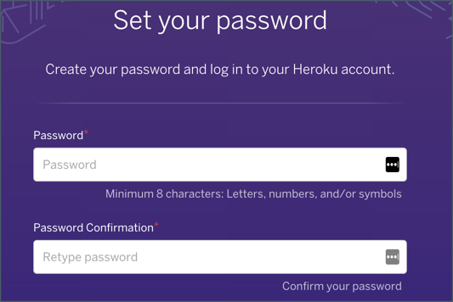

Slide 6
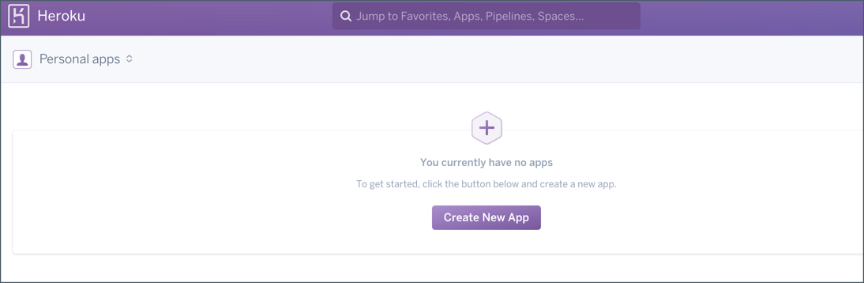
Dashboard

Slide 7
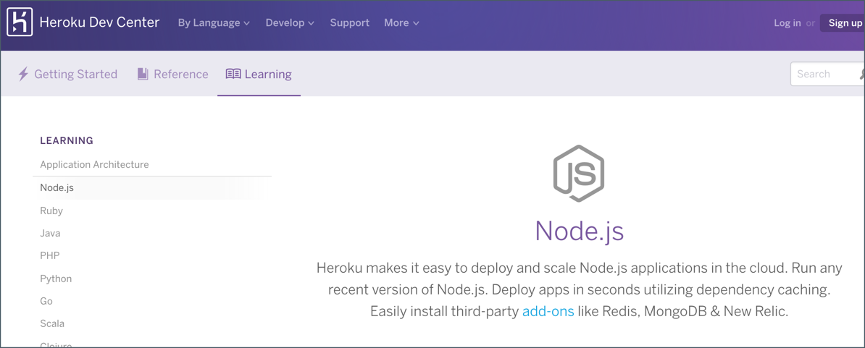
Documentation
Notes:
https://devcenter.heroku.com/categories/nodejs

Slide 8
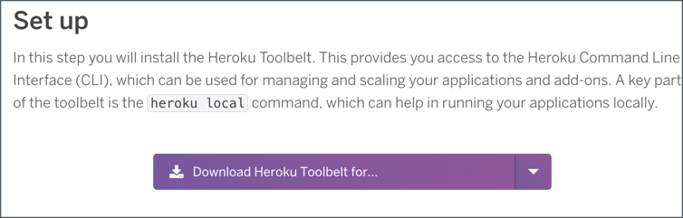
安裝Heroku toolbelt
https://devcenter.heroku.com/articles/getting-started-with-nodejs#set-up
Notes:
選擇OS版本並安裝

Slide 9
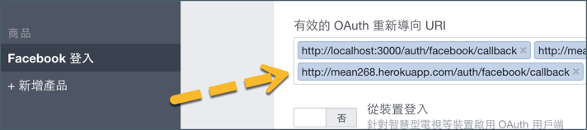
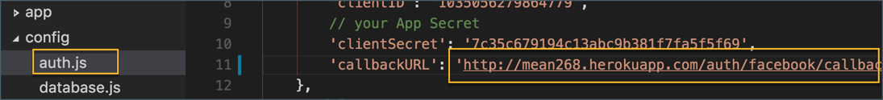
FB developer新增URI
把localhost改成heroku的網址(mean268改成你等下要命名的name) 並在OAuth處新增重新導向URI

Slide 10
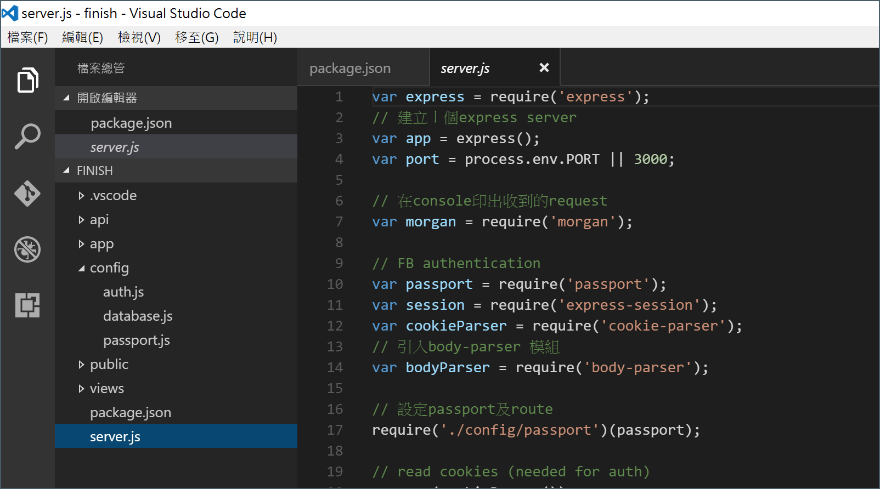
用VS Code開啟要deploy的資料夾
不需包含 node_modules
heroku會幫我們執行
npm install

Slide 11
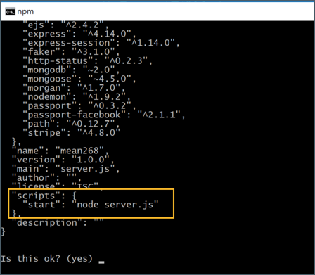
開啟命令列輸入npm init
要有產生scripts
推到heroku後
heroku才能跑npm start指令
去執行node server.js

Slide 12
修改敏感資料-先把資料copy到記事本並修改 成process.env.XXXXX
config/auth.js
'facebookAuth': { 'clientID': '1035056279864779', 'clientSecret':process.env.CLIENTSECRET, 'callbackURL': 'http://mean268.herokuapp.com/auth/facebook/callback' },

Slide 13
config/database.js
var dbURI = process.env.DBURI;
app/route.js
var Stripe = require('stripe')(process.env.SKKEY);

Slide 14
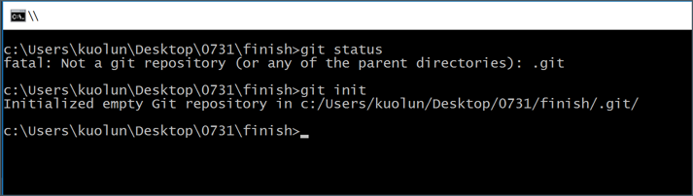
git-開啟專案資料夾
輸入git status會看到目前非git repository
輸入git init 做初始化，使其成為git repository
Notes:
我們使用git來決定要送哪些東西給heroku
這邊要送這個application

Slide 15
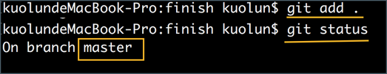

讓目前目錄下所有檔案加入staged，準備commit
git status可看到目前是master branch
commit

Slide 16
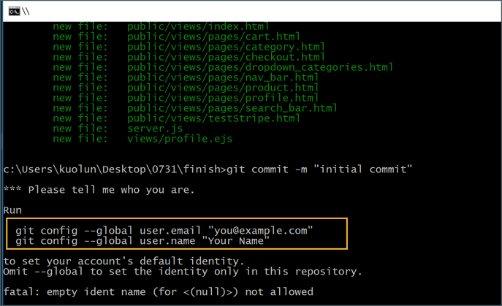
如果有錯誤
用這兩行指令
設定自己的email及name後
再重下一次commit指令

Slide 17
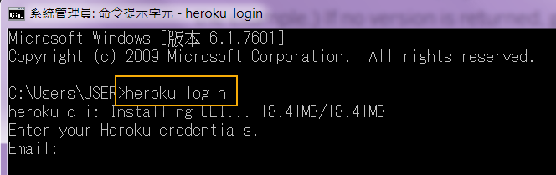
打開finish資料夾，開啟terminal
輸入heroku login
登入註冊時的帳號密碼

Slide 18
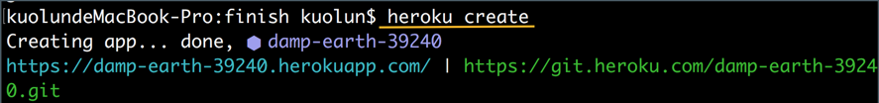
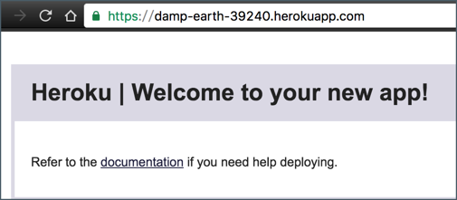
heroku create
在heroku建立app及URL
與我們的git repo建立關聯
Notes:
也可用heroku create <appname>

Slide 19
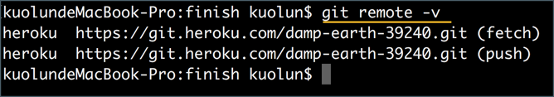
git remote -v
可看到有加上了remote為heroku，可讓我們push code過去

Slide 20
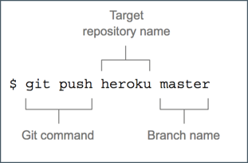
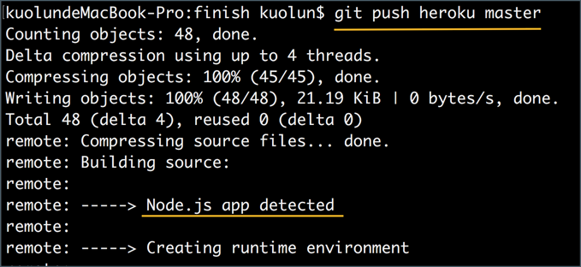
git push heroku master
把master branch的東西push到heroku

Slide 21
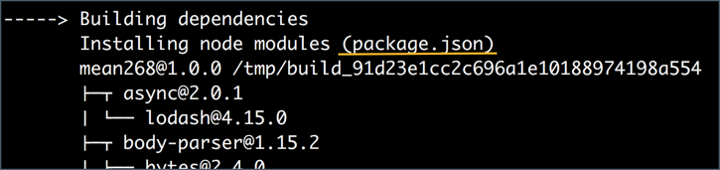
會去看package.json的東西，安裝dependencies

Slide 22
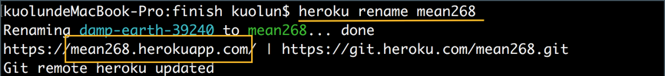

heroku rename
改網址

Slide 23
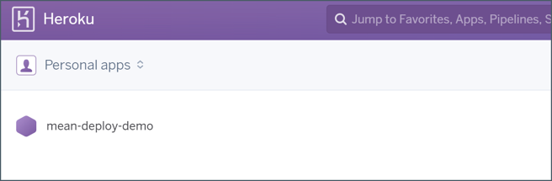
此時heroku已經出現一個新APP

Slide 24
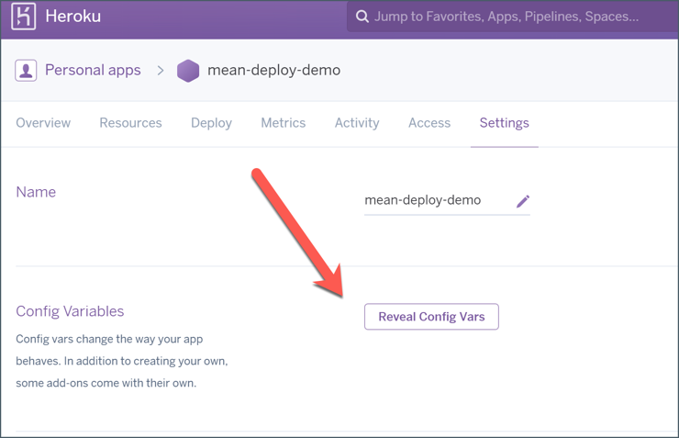
設定heroku上的configVar
進入app後
到settings的
Config Variables
設定剛剛的敏感資料

Slide 25
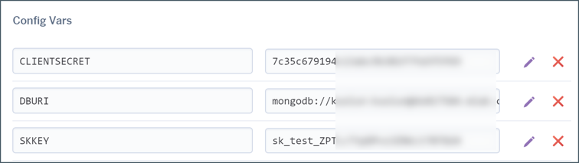
設定 key/value
會與程式中的process.env.CLIENTSECRET 去對應

Slide 26
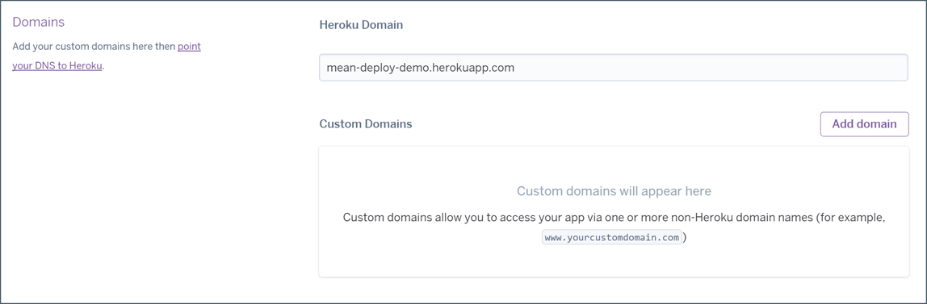
若自己的domain可來這邊設定

Slide 27
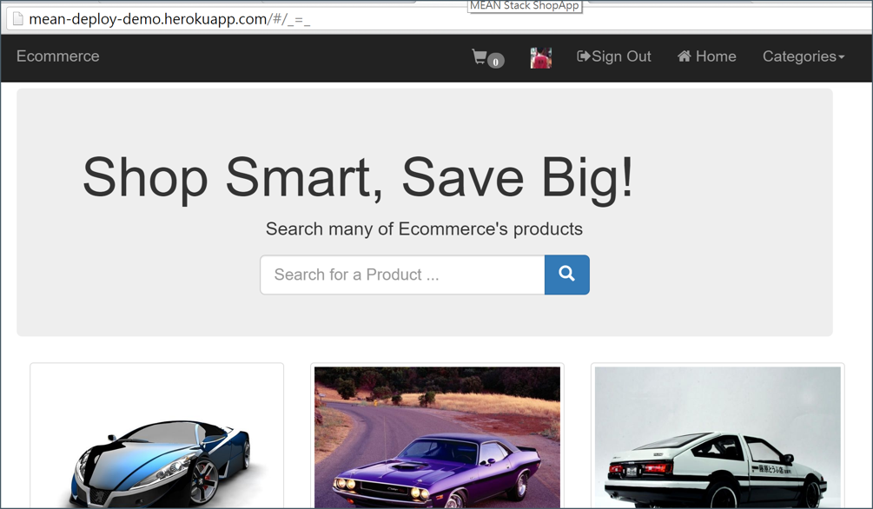

Slide 28
GitHub

Slide 29
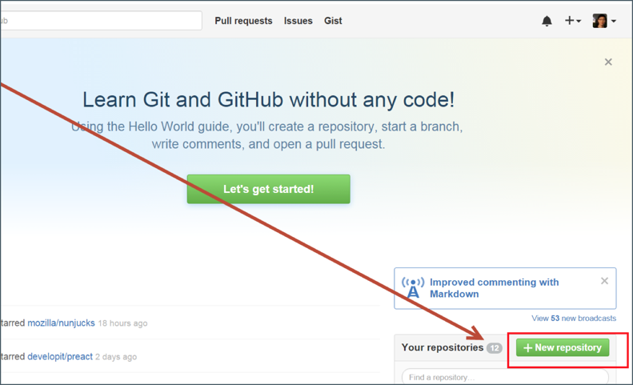
如果要push到GitHub

Slide 30
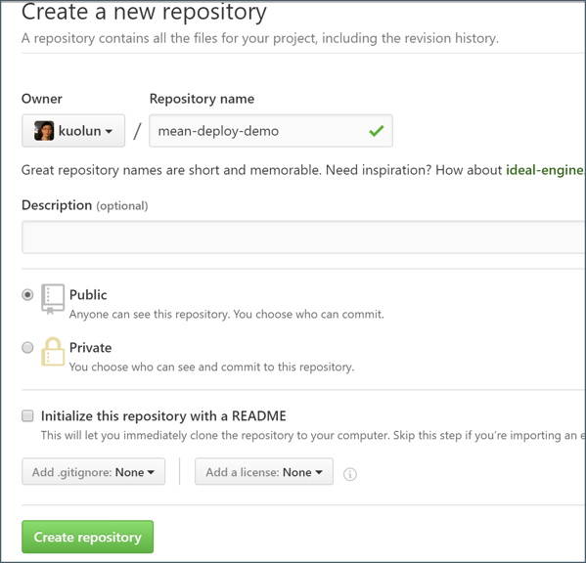

Slide 31
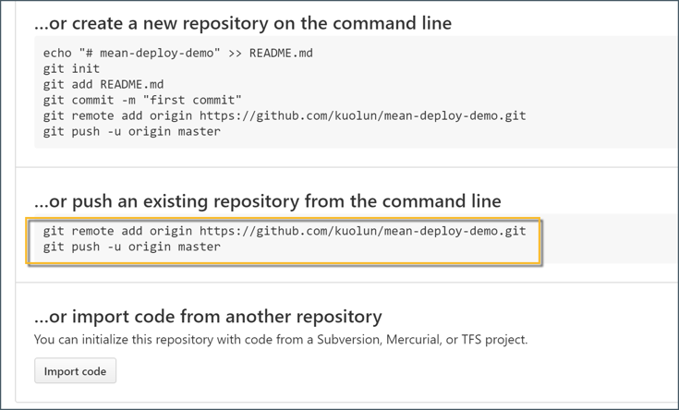

Slide 32
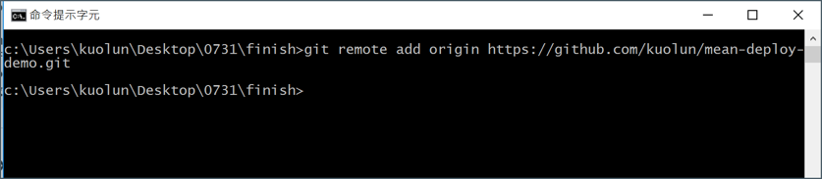
執行第一行 增加一個叫origin 的remote

Slide 33
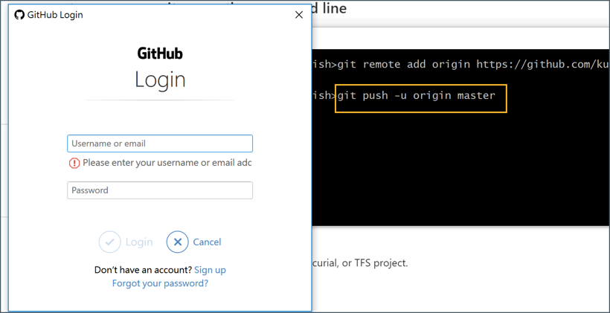
push 需要輸入Github帳密

Slide 34
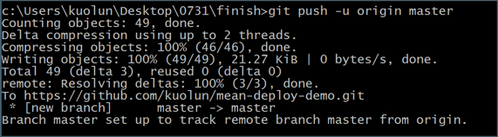

Slide 35
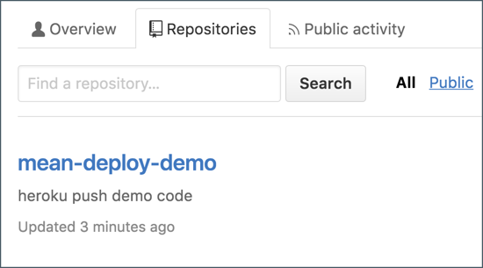
到Github check

Slide 36
Youtube教學頻道

Slide 37
教學頻道
https://www.youtube.com/channel/UCKx71HtCO9LkqXwFBwifhiw
之後會陸續放一些
Git / GitHub / Angular2 / Firebase /Javascript / CSS /HTML
或是React / React Native等等的教學影片
有興趣的人可以訂閱頻道 :)

